Slide 1

다이어리 앱 개발 계획서
✔ 주요 기능: 일정 관리, 메모 기록, 지출 관리
✔ 기간: 총 7주간 개발
✔ 포함 내용: 목표, 기능 정의, 일정, 리소스, 리스크, 커뮤니케이션 계획 등

Slide 2



프로젝트 개요
일정 메모 작성
사용자가 일정을 및 지출 내역을 작성할 수 있습니다.
지출 기록
날짜별로 지출을 기록 및 확인할 수 있습니다.
금액 통계
사용자가 기록한 지출 내역을 통해 금액 통계를 제공하여 경제적 관리를 돕습니다.
목표
다이어리 기능과, 사용자가 지출 내역을 기록하고, 월 또는 주의 카테고리별로 지출 패턴을 파악할 수 있는 기능의 모바일 앱을 개발하는것입니다

Slide 3
요구사항 분석
일정 메모 작성
일정 기능과 지출 기록을 연동하여 한 번에 보고 싶다.
지출 기록
주, 월간 금액의 목표를 설정해 두고 목표 금액보다 초과될 시 알려주면 좋겠다.
금액 통계
각 통계별로 가장 많이 지출이 나간것을 볼 수 있게 정렬 기능이 있으면 좋겠다.
설정
작성한 내용을 빠르고 정확하게 볼 수 있도록 텍스트의 크기 조절 기능이 있으면 좋겠다.

Slide 4
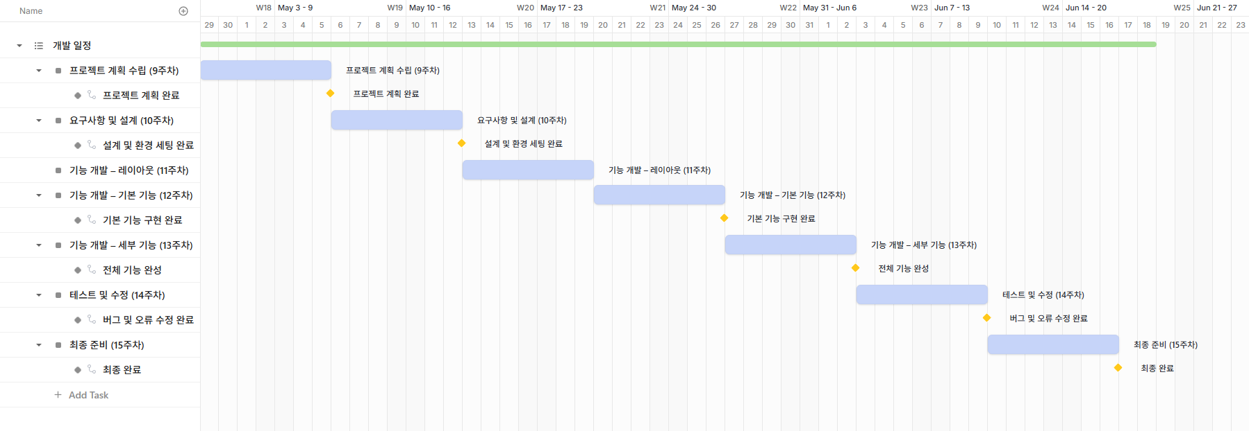
개발 일정

Slide 5
리소스 계획
기술 스택
필요한 리소스
프로그래밍 언어: Dart
개발 도구: 컴퓨터, Flutter SDK, Android Studio
프레임워크: Flutter
디자인 도구: Figma
백엔드: 로컬 데이터베이스
기타 리소스: Google Play, App Store
달력 뷰: table_calendar
디자인 도구: Figma

Slide 6
리스크 관리
리스크
대응 계획
가능성
지출 기록 기능의 오류
중간
지출 계산 오류를 방지하기 위해 금액 입력 후 즉시 결과를 갱신하도록 구현
UI/UX 복잡성
중간
Figma/Adobe XD에서 미리 설계한 후 Flutter로 구현하며, 디자인 가이드라인을 따름
배포 관련 문제
낮음
배포 전 Android/iOS의 가이드라인을 철저히 확인하고, 앱 아이콘, 스토어 등록 정보 등을 준비
반복 알람 설정 문제
중간
반복 알람 설정을 명확히 정의하고, 실시간 테스트로 오류를 최소화
시간 관리 부족
중간
매일 진행 상황을 점검, 필요시 우선순위를 재조정하여 진행

Slide 7








커뮤니케이션 계획
일일 진행 상황 기록
주간 점검 회의
매일 작업한 내용을 기록하고, 중요한 이슈나 변경 사항을 문서화합니다.
매주 진행 상황을 점검하고, 목표 달성 여부를 확인합니다.
협업 도구
발표 리허설 및 피드백
GitHub 또는 GitLab을 사용하여 버전 관리 및 코드 협업을 진행합니다.
발표 자료를 동료나 친구에게 보여주고 피드백을 받아 수정합니다.

Slide 8






요약
목표
일정 관리와 지출 기록을 효율적으로 관리할 수 있는 모바일 앱 개발
기술 스택
Flutter, Dart, flutter_local_notifications, sqflite, table_calendar
리소스
컴퓨터, Flutter SDK, Android Sudio, Figma
리스크 관리
지출 기록 오류, UI/UX 복잡성, 배포 관련 문제 등을 관리
프로젝트 : 일정 및 지출 메모 다이어리 앱
이 프로젝트는 사용자의 일상을 효율적으로 관리할 수 있는 다기능 모바일 앱을 개발하는 것을 목표로 합니다.

